Slide 1
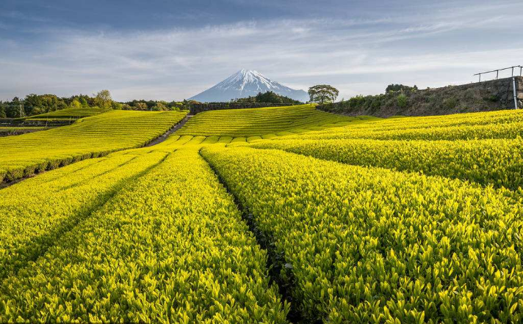
六次产业化经典研学课程
日本生态·观光农业赴日探索之旅
视野决定未来 格局决定结局
出访国家： 日本（大阪·三重·山形·青森）
出访时间： 吉日启程 7天6晚

Slide 2


7天6晚
走进日本关西，与六级产业农场、科技农场、森林教育、农业流通的操盘手交流项目运营；听农业专家讲述乡村发展的关键因素；在每一餐每一夜中体验日本生态农业.. ...
日本生态农业，我们学什么？
六级产业、一村一品、地产地销如何推动休闲农业发展
农场中餐饮、住宿、文创产品的业态规划配比
农业科技在休闲农场中的应用
休闲农场的针对不同客户群体的体验设定及精细化管理
观光农场如何成为度假目的地
区域弄产品的品牌打造方式及伴手礼发展脉络
自然教育本地化设计及引流
如何与当地居民联动，创造共同价值

Slide 3
农业考察日本游学行程
出访国家：日本（大阪·奈良·三重·京都）
出访时间：吉日启程（7天6晚）
天数 | 城市 | 日程 | 酒店
第1天 6月20日 （火） | 中国-大阪 | 乘坐国际航班飞往大阪 | 大阪市内酒店
 |  | 研学说明会，欢迎晚宴
第2天 6月21日 （水） | 大阪--三重 | 驱车前往三重县 【行程途中开设 移动讲堂】 考察日本新农业，田园综合体代表性农场 日本第一大有机生态农场【MOKUMOKU农场】 《解读MOKUMOKU商业模式》- 小森一秀解读 《田园集合体的集客方法》 | 大阪市区酒店
 |  | 参观考察大阪阿倍野13F HARUKAS有机餐厅 大阪阿倍野10F 来自宝岛台湾的人气杂货店“神农生活” 新大阪有机农产品专门超市 学习从生态农庄到田园餐厅--农场直营餐厅的运营模式 晚平台直播现场课堂讲学 《日本农业的六次产业化与一村一品》 《中国的乡村振兴/特色小镇/田园集合体/三产融合的道路》
第3天 6月22日 （木） | 大阪-青森 | 早起前往搭乘日本国内航班前往苹果之乡青森 大阪伊丹机场-青森 JAL2153 11:10-12：35 抵达后前往餐厅 おさない 青森県青森市新町1-1-17 1F 017-722-6834 | アソベの森 いわき荘
 |  | 【A-FACTORY | 青森ウォーターフロント】 苹果酒工厂见学 六次产业的物语 【青森苹果园川村】 农家+观光 クローズマップNHK東北ふるさと受賞---青森苹果支援部介绍 生产者答疑解惑
*所有行程以出行前发到各位手中最终方案为准

Slide 4
第4天 6月23日 （金） | 青森 | 出发前往青森苹果之乡 （氮气气库/市营果园） 车程约3小时 农业生产法人 有限公司ANEKKO 线上贩卖，农作物加工品，民宿，农业体验 生产者疑问解答 | 民泊
 |  | 弘前市りんご公園 9:00～17:00 レストラン山崎 ？
第5天 6月24日 （土） | 青森-山形 | 搭乘巴士青森-仙台-山形 06:40弘前BT-11:03仙台駅前（换乘时间约30分钟）11:35県庁市役所前-12:52山形駅前 （全程车程约6小时） | 山形赤湯温泉 旅館 大文字屋
 |  | 之后前往山形县-阳光苹果与樱桃之乡 会见樱桃农园主须智贝郎
第6天 6月25 （日） | 山形-关西 | 山形县南阳市 以樱桃待客的大地幸福音乐会 樱桃音乐会（返回关西） | 大阪市区酒店
 |  | 后搭乘新干线经由东京返回关西 15:03 山形-17:48东京 18:03 东京-21:09大阪（全程约6小时） 入住酒店
第7天 | 大阪-国内 | 乘坐国际航空由大阪关西机场飞往国内

Slide 5
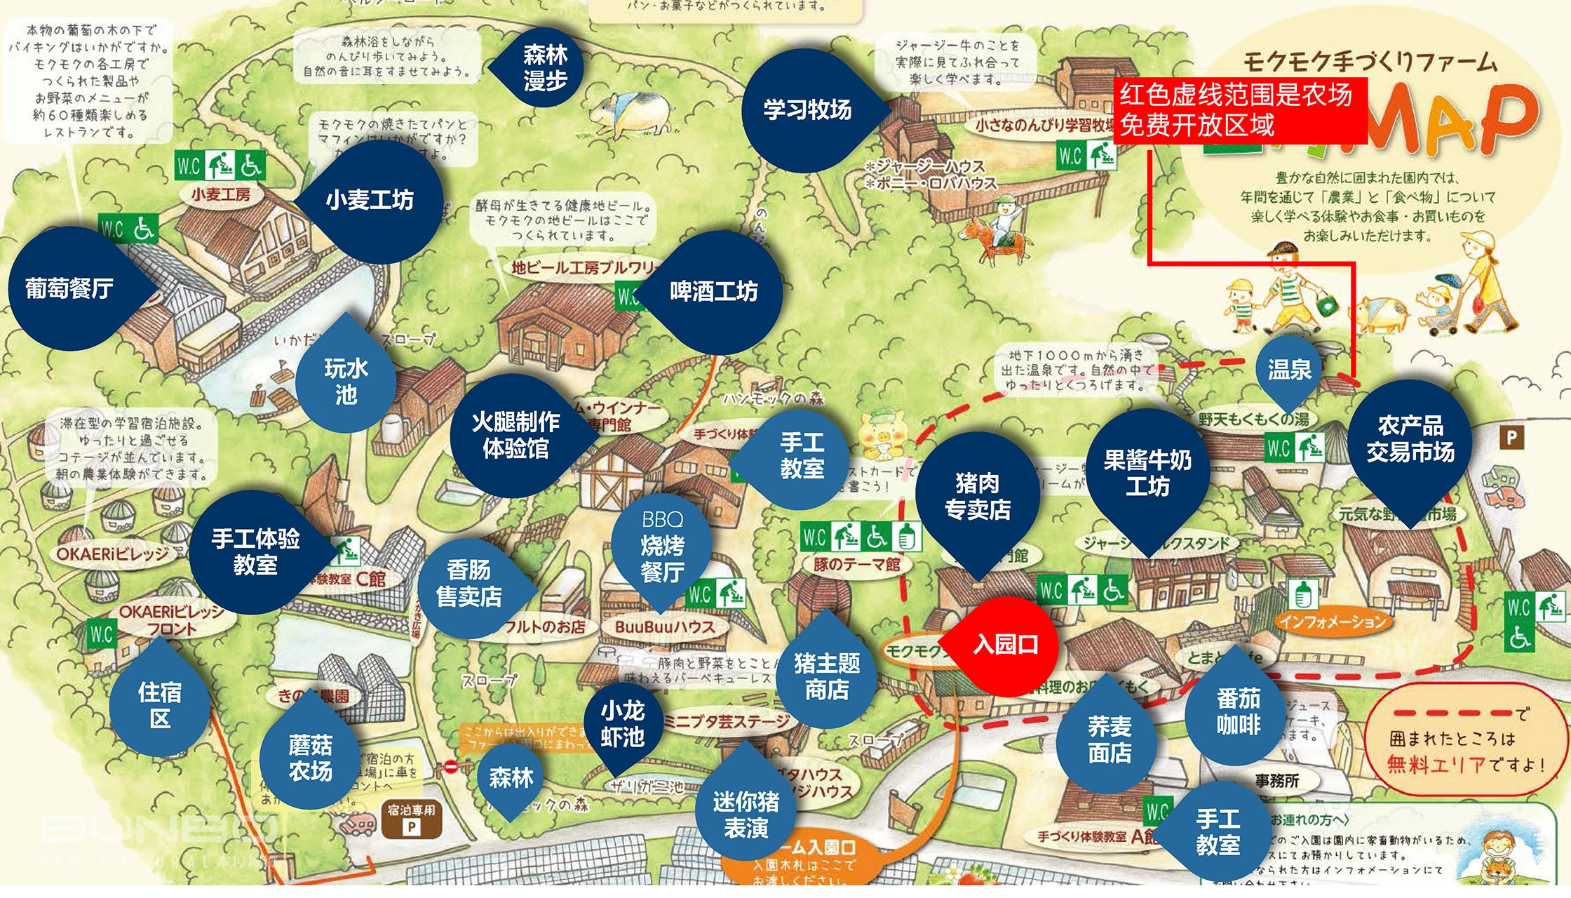
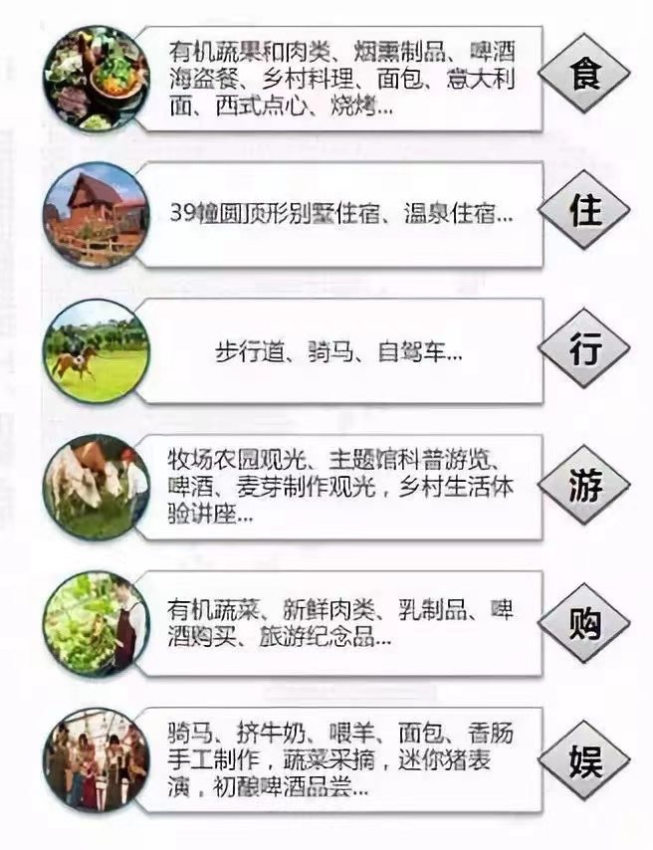
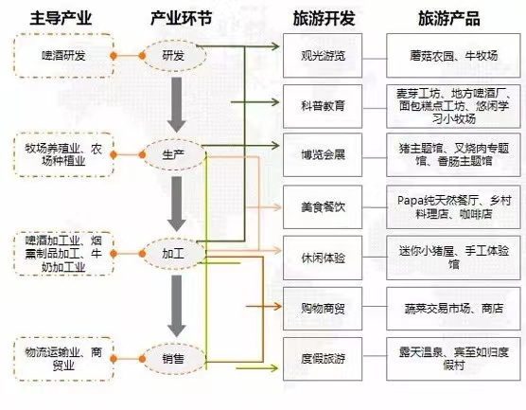
行程亮点
MOKUMOKU农场
“日本第一大有机生态农场，六次产业化（三产融合）标杆”
mokumoku农场位于日本三重县伊贺市郊区，与一般农场的不同之处在于mokumoku以亲子教育为出发点，以家庭为主要目标群体，是集观光农业、研发生产、加工制作、产品销售为一体的创新型产业农场。
该农场主要可分为四大区域：餐饮区、住宿区、休闲娱乐区、购物区，分别提供观光游览、科普教育、产品展览、餐饮美食、休闲体验、商品购买、度假住宿等服务。
农业各个环节与旅游产品无缝融合，形成密切关联的农旅产业链。
一家售卖产品需要身份认证的安全型农场：
农场入口处主要是购物区，包括蔬菜交易市场、牛奶工坊、乡村料理店、美食广场等。在蔬菜交易市场中，农场与周边农户一起合作，向消费者提供新鲜蔬菜（评：农场作为入口，而生产需要区域农户协作）。同时所有提供产品的种植农户照片与姓名都会被挂出。消费者可以
清楚知道自己购买的蔬菜的生产地与种植农民。

Slide 6
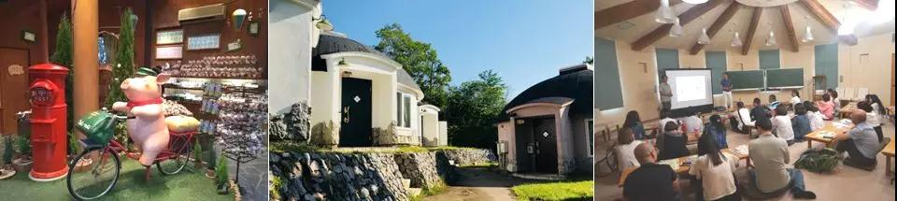
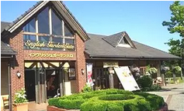
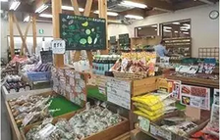
行程亮点
六级产业主题农场 —— 最火爆的亲子农场MOKUMOKU
农场是如何建立完整的农旅产业链？
对MOKUMOKU农场的考察学习，深刻理解MOKUMOKU如何通过园区、连锁餐厅、产品三者之间的生态圈形成了一个闭环的商业模式。
MOKUMOKU从成立到今年整整30年，在区域人口数量只有10 万人的城市，却做到了每年50 万观光客流量，年营业收入52 亿日元。该农场以亲子教育为出发点，以家庭为主要需求群体，由农户养猪的经营联合体发展而成；以“自然、农业、猪”为主题的农庄，强调亲近自然及家庭温馨，现已形成集生产、加工、销售、休闲观光农业、网络购物于一体的第六产业化最成功主题农场，形成一个循环的商业模式。
学习点：园区＋餐饮＋产业的商业模式；农园的功能区布局；创新亲子体验和场景设计；先进的会员共享机制

Slide 7
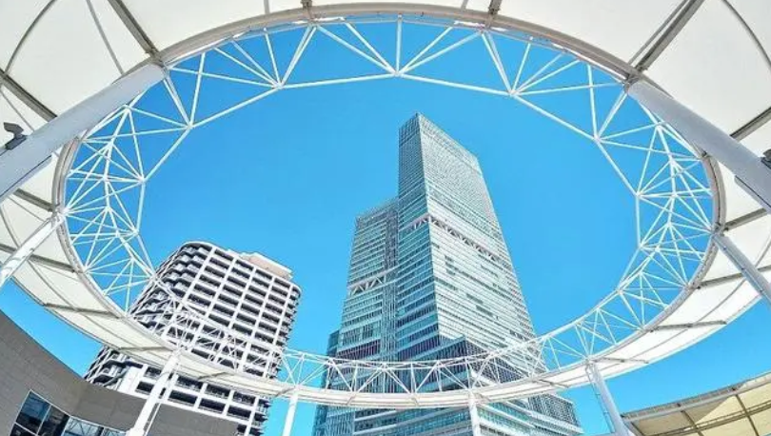
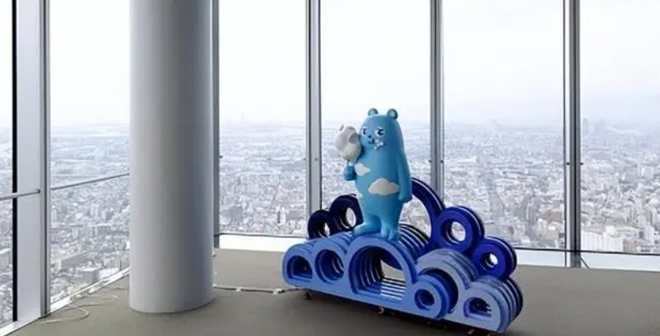
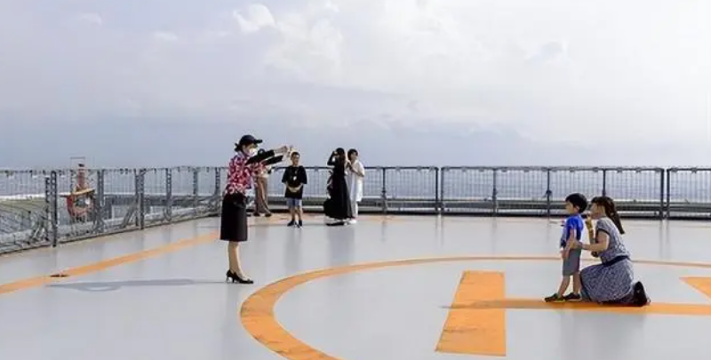
行程亮点
大阪阿倍野海阔天空大厦
阿倍野海阔天空大厦（阿倍野HARUKAS）于2014年3月竣工，高达300公尺，是日本最高的摩天大楼。“HARUKAS”来自古日语，有着“使人心情愉悦”的意思，希望每位登顶展望台的游客能够在顶楼感受眺望晴空万里美景带来的身心愉悦。
这座高耸建筑物外观设计成三个不同大小的长方体构成，再用玻璃包覆而成。大楼内部分为三大部分，低楼层是「阿倍野HARUKAS近铁百货」、中段则做为办公设施使用、最上层则是大阪万豪都饭店与阿倍野HARUKAS300展望台。最上层的60楼的「天望回廊」是一个东西南北360度都是由玻璃打造成的室内走廊。不仅能在室内从空中欣赏大阪的景色，让人能体验在都市空中漫步的感觉。在白天、傍晚、夜晚都可以看到大阪都市的不同面向。

Slide 8
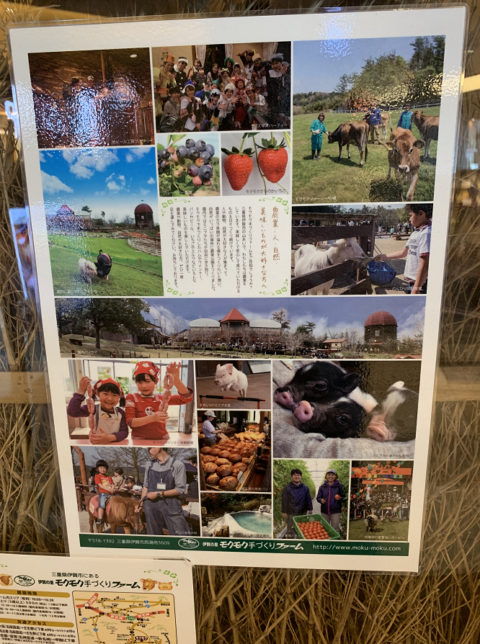
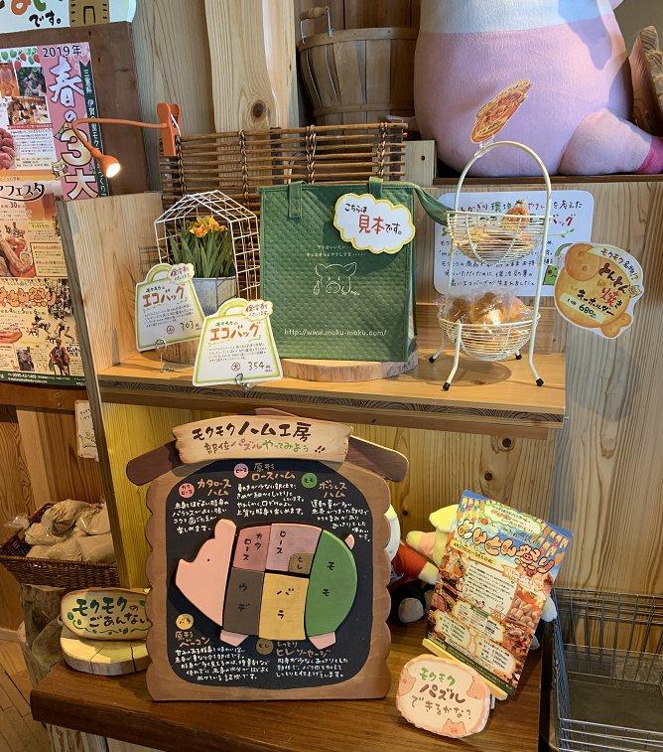
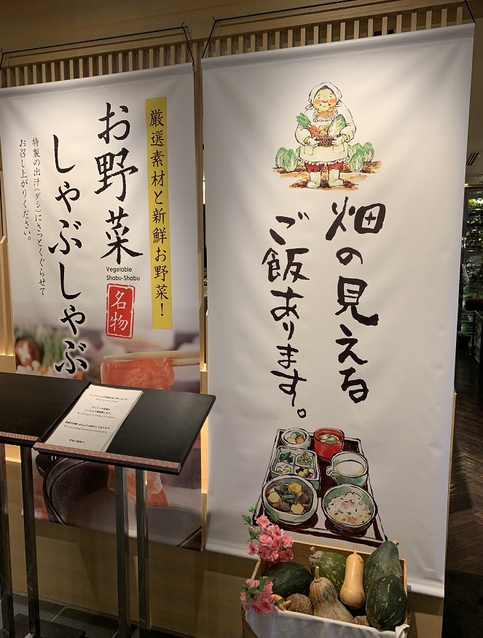
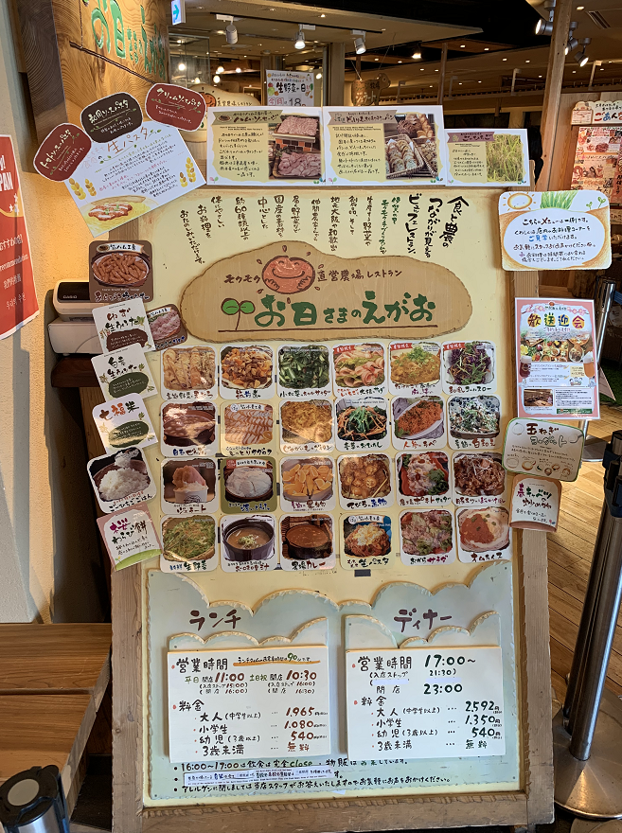
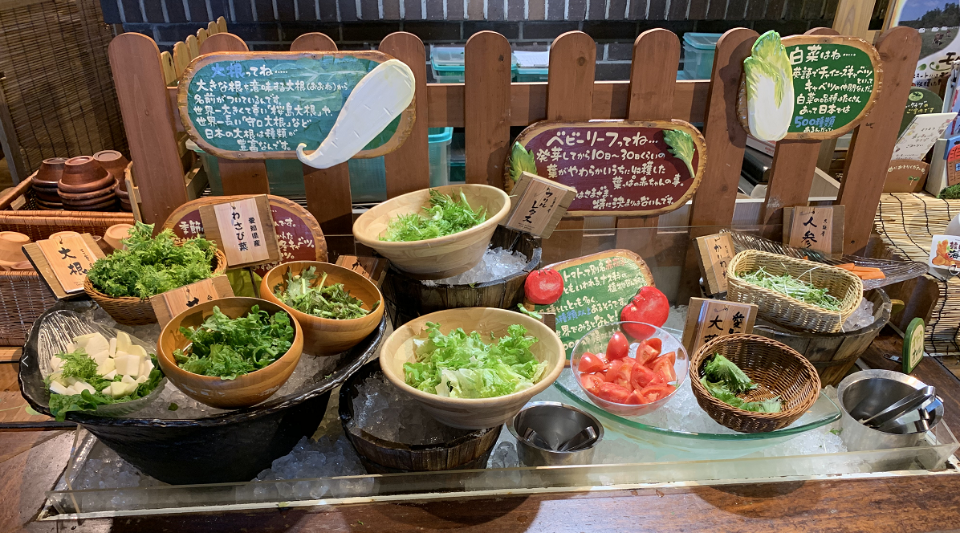
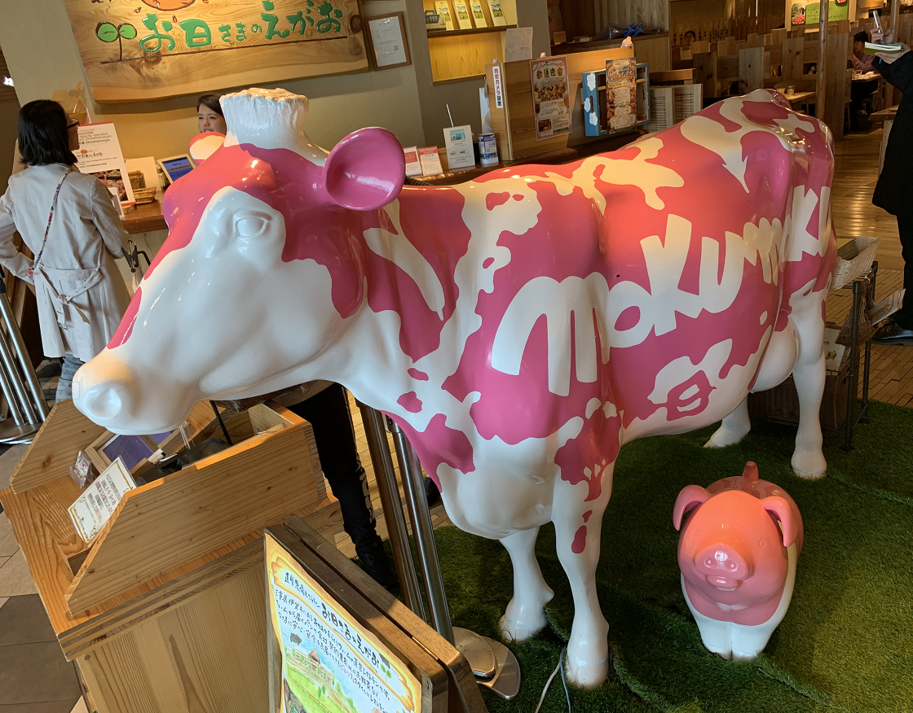
行程亮点
阿倍野HARUKAS ——太阳公公的笑容有机餐厅
从生态农庄到田园餐厅--农场直营餐厅的运营模式
MokuMoku农场的直营餐厅--太阳公公的笑容，位于日本大阪的著名建筑关西第一高楼阿倍野HARUKAS的13层---海阔天空美食街内。
这是一家以“孩子是主角，全家都享受”为理念的自助餐厅，可以一边接受饮食教育，一边享受餐饮。
餐厅不仅仅提供有机餐饮，还兼有农产品展示、亲子体验等功能。餐厅里的农产品展示区域，展示mokumoku农场中最新收获的生态农产品。
学习点：学习文创农业餐厅的精髓，如何将生态农场的生产者和有机餐饮消费者紧密结合并相互连接。

Slide 9
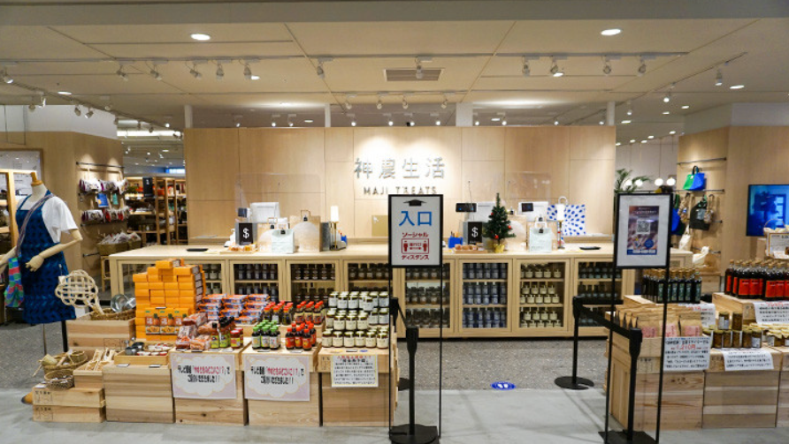
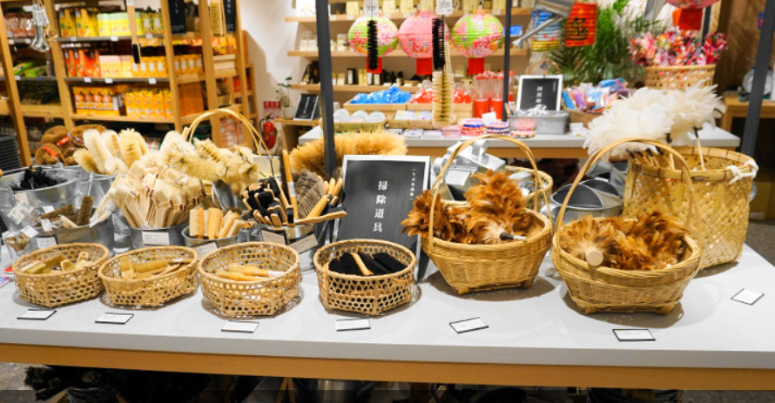
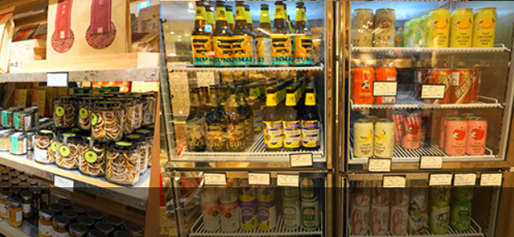
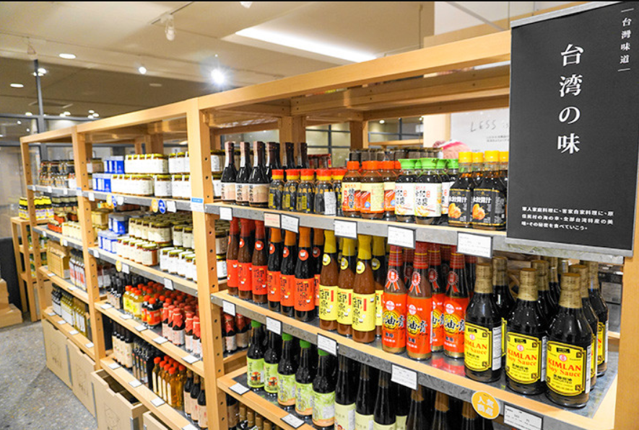
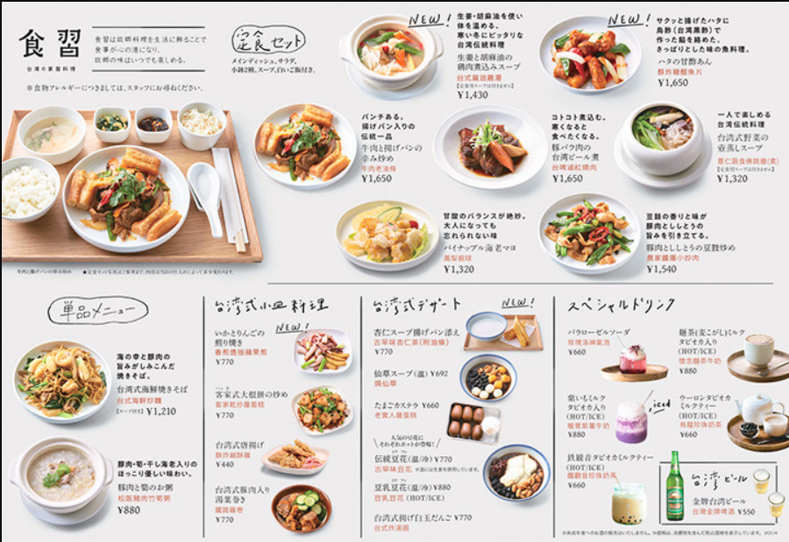
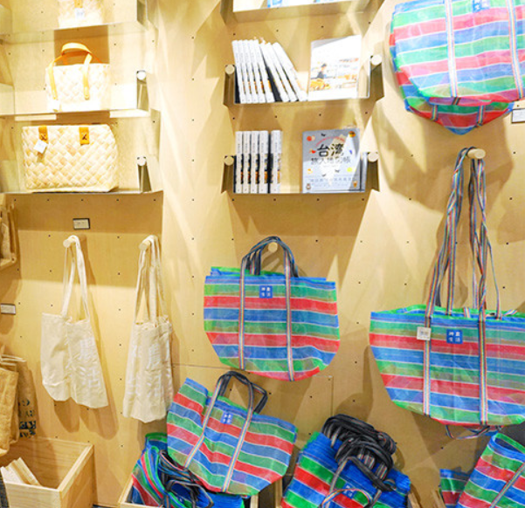
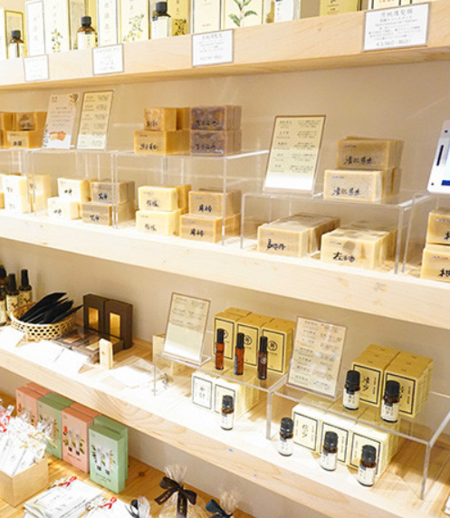
行程亮点
神农生活杂货店
来自台湾的人气美食杂货精品店
“神农生活”位于大阪阿倍野的近铁百货公司10楼，店内装修很时尚，摆满了台湾人熟悉的食材、生活用具等等，都是些无论什么时代都深受欢迎的商品。进入店内，排列得整整齐齐的架子上全都是包装可爱像杂货一样的食品。
这里还有神农生活负责运营的乡土料理的“食习”餐厅。

Slide 10
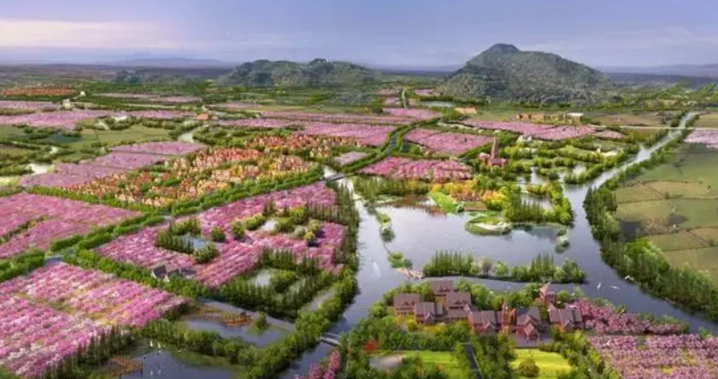
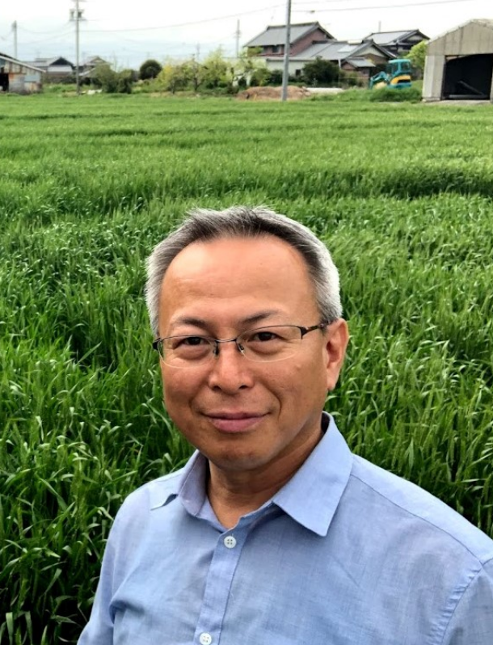
行程亮点 专家篇
名师伴读 解析精髓
—— 小森一秀：日本生态农业专家/JPF中日地方创生顾问
擅长集客交流设施等的建设和运营、管理改善等相关的建设和管理咨询，地域活性化相关的计划制订和活动等的企划运营支援，研讨会的策划运营，相关讲演、研讨会等讲座的讲师。
小森一秀，日本著名园林规划运营师，动、植物园设计师，一级造园施工管理技士。2007年加入mokumoku农场，先后担任mokumoku农村产业研究所主任研究员、研究所部长、mokumoku制作所董事，并加入了三重县甲贺市新产业特区项目委员会。
当时的mokumoku农场正在酝酿一个宏伟的计划：六次产业化（相当于我国的三产融合），小森老师带领的mokumoku农村产业研究所进行了充分的调查、研究、规划，为农场的进阶确立的新的经营理念，在新的经营理念的指导下， mokumoku农场开始从纯粹的农业生产向现代农业、休闲旅游、田园社区为一体的田园综合体转型。
1.通过振兴农业来开展振兴地区的事业。
2.保护地区自然和农村文化的载体。
3.为了保护自然环境积极致力于环境问题。
4.以美味和安心并存为主题制作。
5.和消费者一起学习、了解、思考，进行让人感动的事业。
6.重视心灵的丰富，创造笑容不断的充满活力的职场环境。
7.以协同精神为最优先，以法令和民主规则为基础进行事业运营。
☆持有资质 ·农山渔村发 创新中央规划师（原第六次产业化规划师）（2014年～） ·技术士（建设部门/建设环境）（第54123号）2003年5月取得 ·一级园林施工管理技士（编号99150196）2000年5月取得
☆履历
1968年12月 出生于神奈川县川崎市
1987年3月 国学院大学久我山高中毕业
1991年3月 毕业于立教大学社会学系
1991年4月 就职于株式会社普莱克研究所
2007年10月 农事组合法人mokumoku手工农场
2008年4月 兼任栾流农村产业研究所首席研究员
2013年7月 株式会社mokumoku手工农场 部长
2014年6月 栾流乡村产业研究所 董事
2014年10月 成立株式会社栾流地域产业制作所
2017年12月 成立早春公司
2017年12月 株式会社蜻蜓设计室 CSO
2019年1月 株式会社TONZAKO 设计专务董事
2022年10月 株式会社爱之土山 顾问

Slide 11
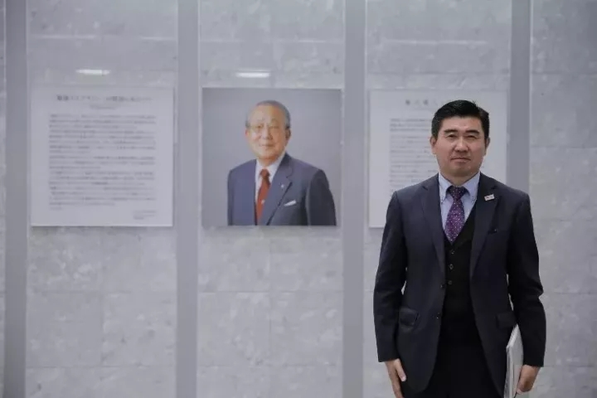
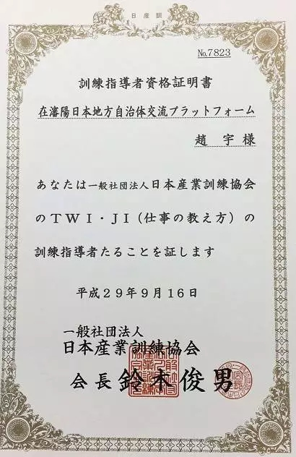
行程亮点 专家篇
名师伴读 解析精髓
—— 日本专家、团队讲师 赵宇老师
趙宇 先生
擅长企业管理、企业经营领域的培训；精通中日文，为大家深度讲解日本企业管理、日本企业文化等专业知识。
一般社团法人亚洲六次产业化创生学院 创始人
知识创生学院 创始人
北海道中华食品研究所 社长
日中企业家育成中心 执行董事
中日产学投资促进中心
日本企业管理与文化资深讲师
日本商业文化资深研究学者
荣获资质：TWI/JI（工作指导技能训练）培训师资格

Slide 12
研学价格： 待定 元/人 （根据成团人数确定）
行程日期：待定 7天6晚
报名截止日期：待定
商务签证材料提交日期：待定
费用包括：
1、全程星级酒店
2、午餐和晚餐的团餐。
3、课程研学费用
4、企业研学费用
5、全程专业讲师费用
6、商务活动安排费用
7、全程司机小费
8、商务车全程费用+高速费及停车费
9、每人含一份出境7天相当于人民币35万元赔偿标准的人身意外险费用
（由第三方保险公司承保）
费用不包括：
1、往返机票费用
2、每餐的酒水费用
3、客人自行购物费用
4、单间房差费用
5、签证费用
6、商务邀请函费用
商务签证
签证所需材料：
①签证申请表
②照片：1张（长4.5cm×宽4.5cm 白色背景，6个月以内照片）
③护照（请确认护照有效期在半年以上）
④户口本复印件：需出示原件，并提交有记载事项的所有页的复印件。
⑤暂住证或居住证明书：仅限户口不属申请签证的领馆所管辖范围内客人。
⑥在职证明书
⑦所属单位的营业执照复印件
⑧批准证明复印件：仅限所属单位为合资企业
⑨签证申请需签证申请人本人到领馆指定的代办机构提交材料
所需材料
Contact Us
姜先生 13911692183（微信）
卞先生 13910965046（微信）
耿先生 13910038473（微信）

